Slide 1
Η ιστορία του Αρλεκίνου
Δημόσιο Νηπιαγωγείο Ριζοκαρπάσου
ΣΧ.ΧΡ. 2020-21
Νίκη Ευαγόρου

Slide 2
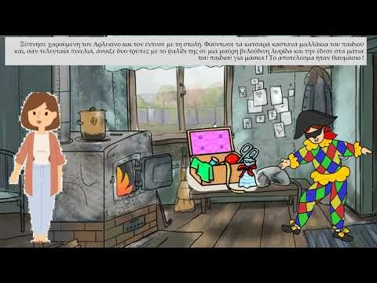
Η ΙΣΤΟΡΙΑ ΤΟΥ ΑΡΛΕΚΙΝΟΥ ΑΠΟ ΤΗΝ ΤΑΝΙΑ ΜΑΝΕΣΗ

Slide 3
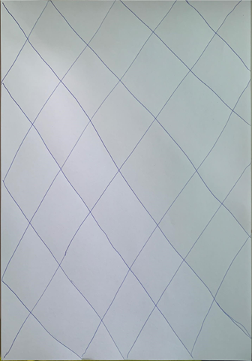
ΔΡΑΣΤΗΡΙΟΤΗΤΕΣ ΓΙΑ ΤΑ ΠΑΙΔΙΑ
1. Πάρτε ένα κομμάτι χαρτί και φτιάξτε, σε όλο το χαρτί μεγάλες πλάγιες γραμμές πρώτα από δεξιά προς τα αριστερά και μετά από αριστερά προς τα δεξιά. Στην συνέχεια πάρτε τα χρωματιστά σας μολύβια και χρωματίστε τους ρόμβους που σχηματίστηκαν με διαφορετικά χρώματα όπως τη στολή του Αρλεκίνου.

Slide 4
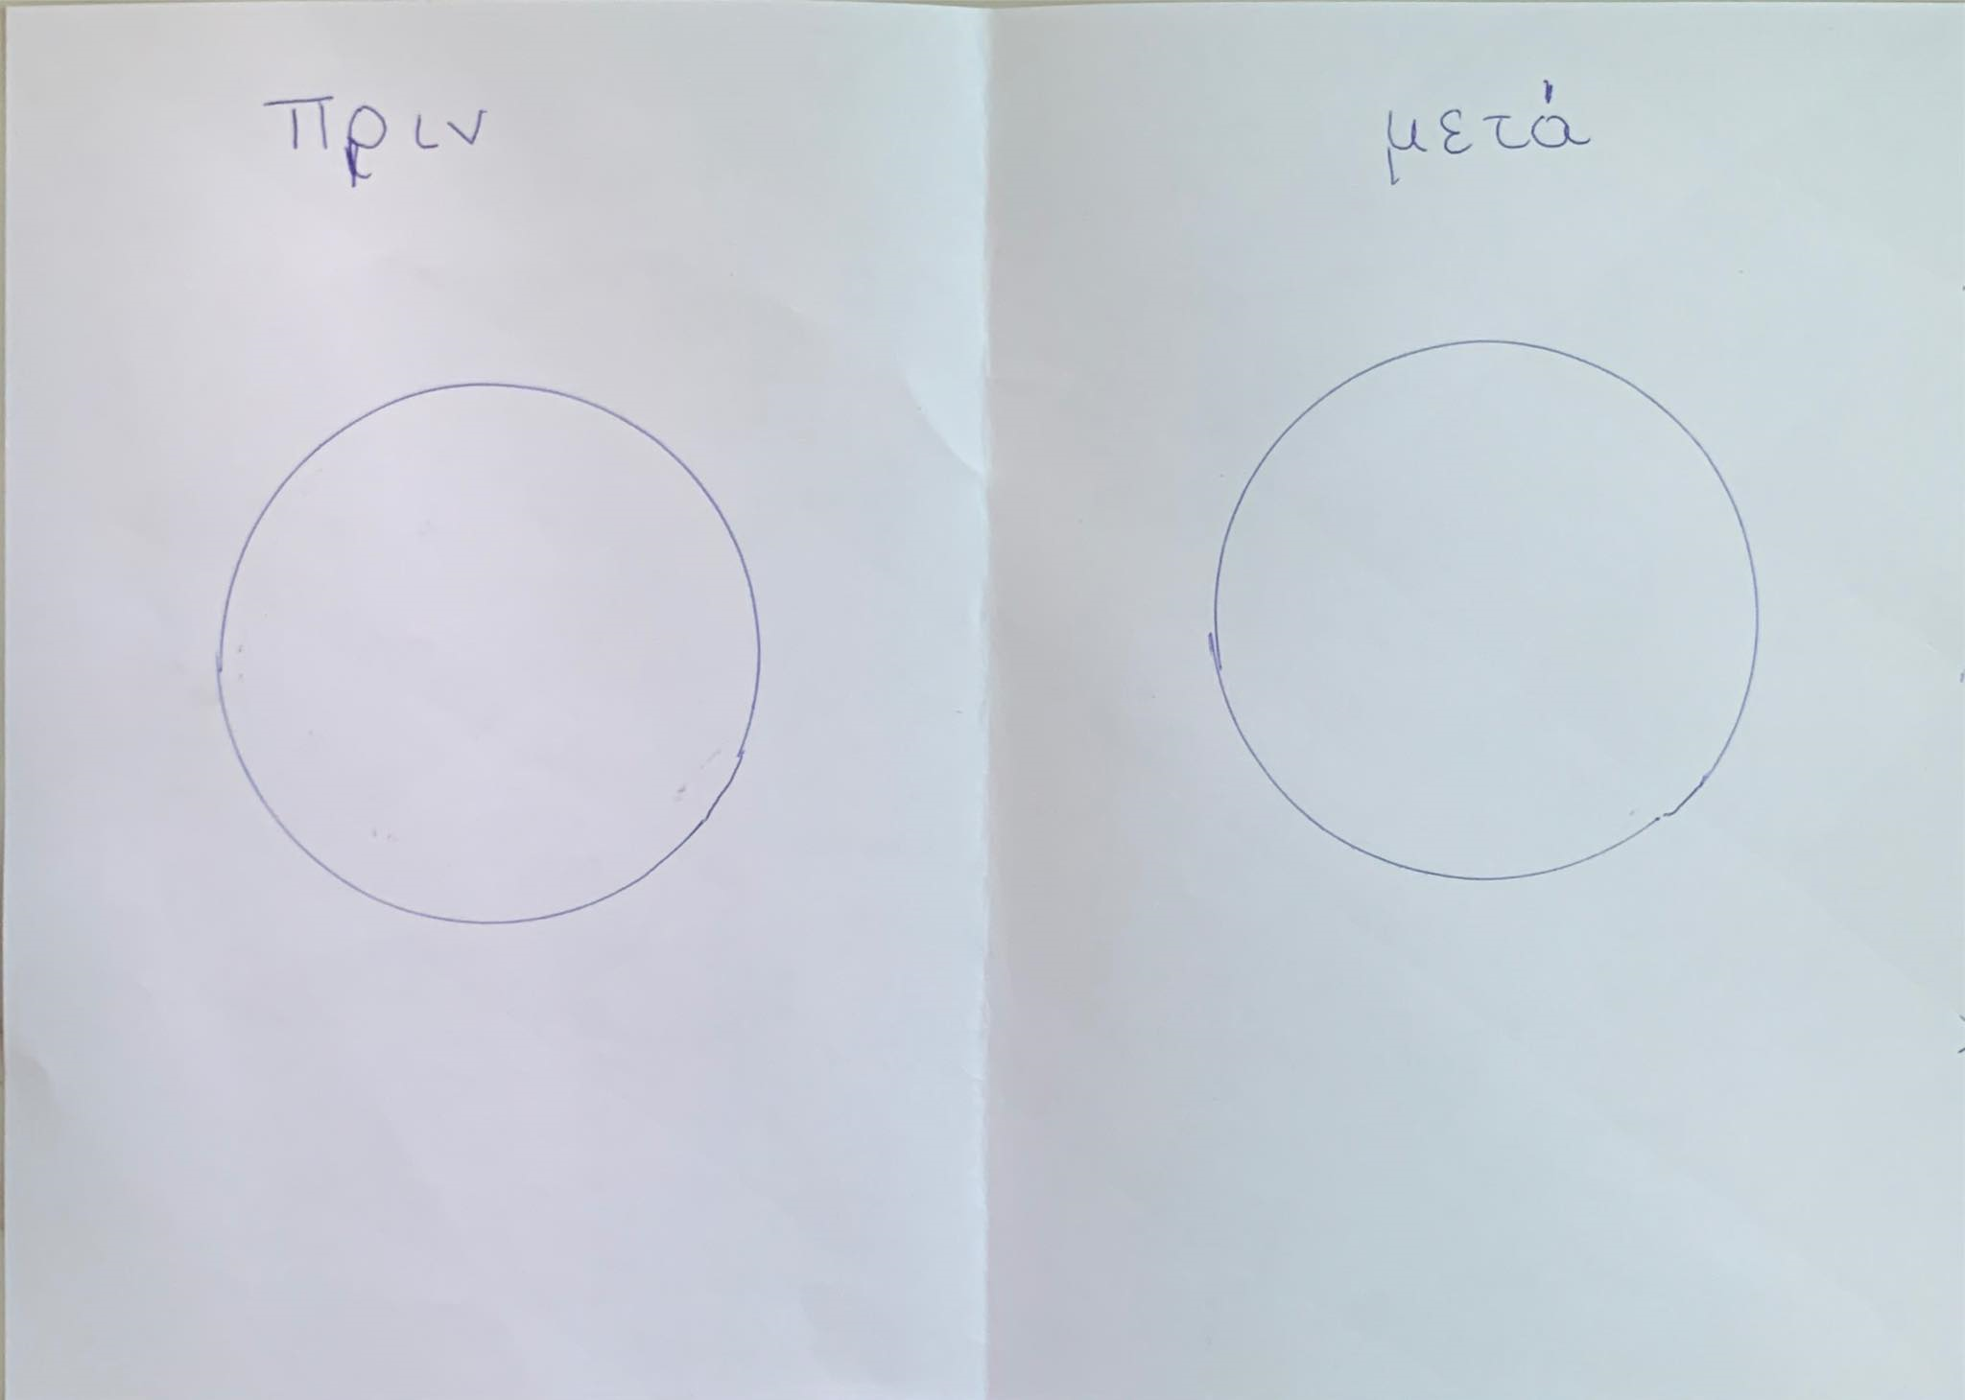
ΔΡΑΣΤΗΡΙΟΤΗΤΕΣ ΓΙΑ ΤΑ ΠΑΙΔΙΑ
2. Σε ένα κομμάτι χαρτί φτιάξτε 2 κύκλους. Στον 1^{ο} κύκλο θα ζωγραφίσετε πως αισθανόταν ο Αρλεκίνος στην αρχή του παραμυθιού και στο 2^{ο} κύκλο πως αισθανόταν όταν η μητέρα του, του έδωσε τη στολή.

